Slide 1


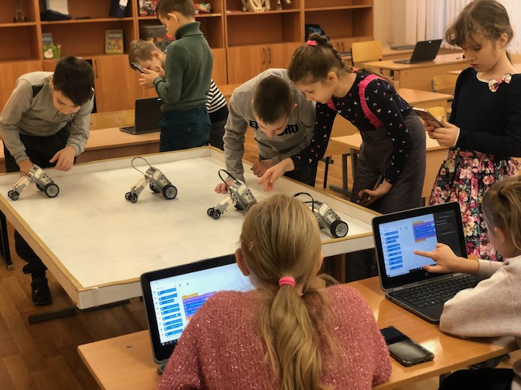
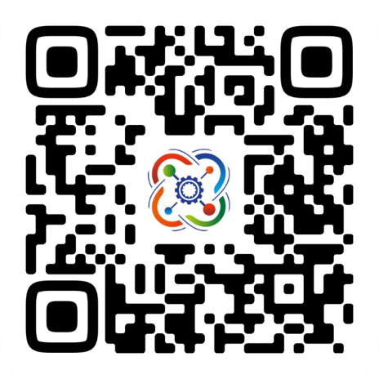
Пухальская Надежда Михайловна,
методист школьного технопарка
«Кванториум» муниципальной
бюджетной гимназии №19 г. Орла

Slide 2

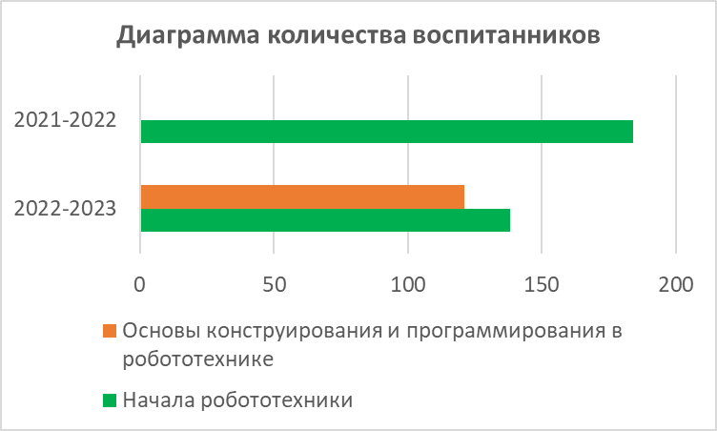

Кружки технической направленности:
  «Начала робототехники», 1-3 кл., с декабря 2021 г.
  «Основы конструирования и программирования в робототехнике», 2-4 кл., с сентября 2022 г.

Slide 3
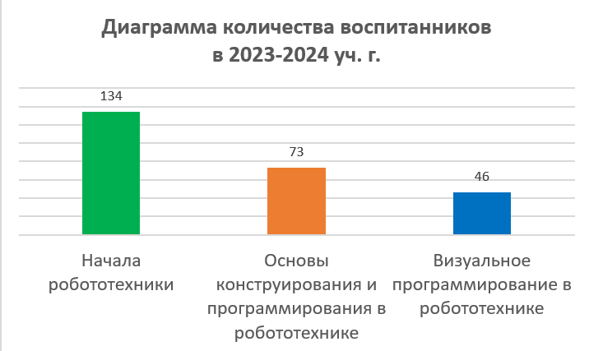
Функционирование кружков
технической направленности:
  «Визуальное программирование в робототехнике», 2-4 кл., с сентября 2023 г.

Slide 4
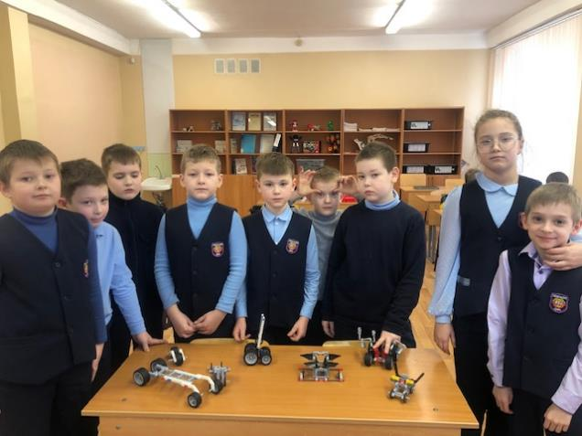
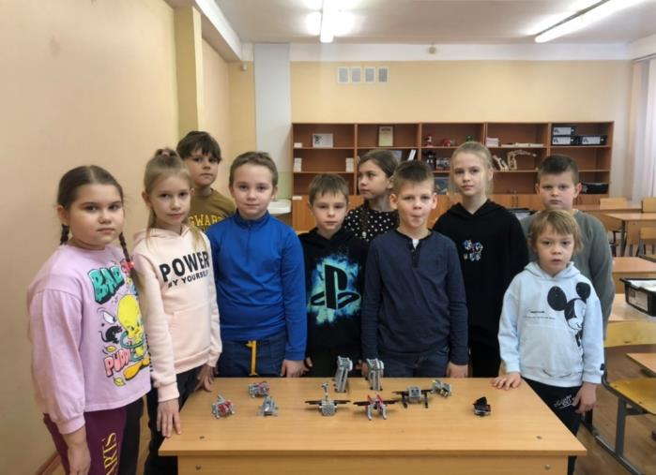
«Начала робототехники»
Конкурсы авторских моделей:
«Транспорт будущего»
«Зоопарк. Животные-роботы»

Slide 5
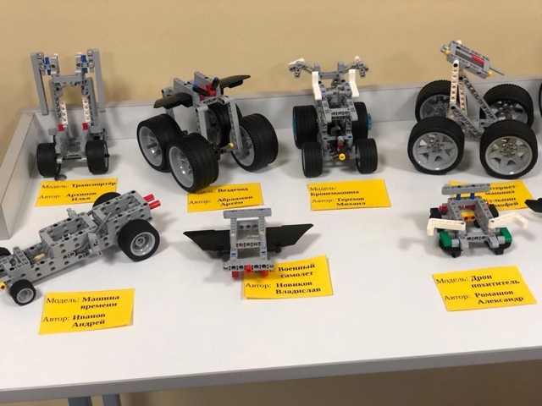
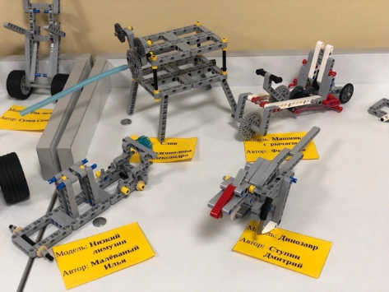
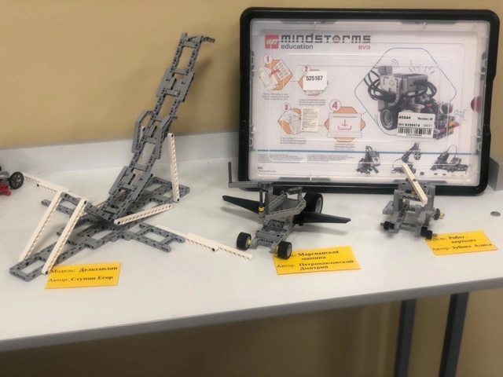
«Начала робототехники»
Итоговая выставка
лучших моделей

Slide 6
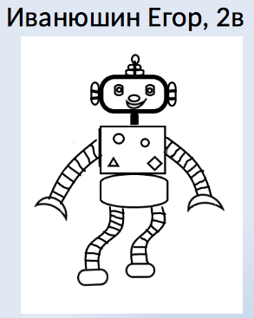
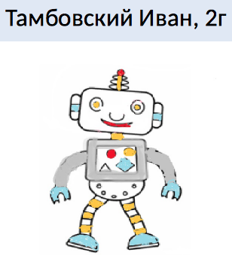
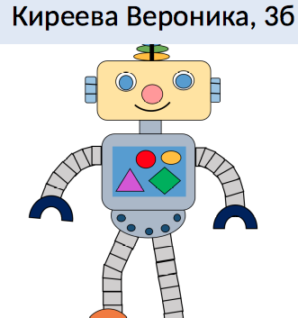
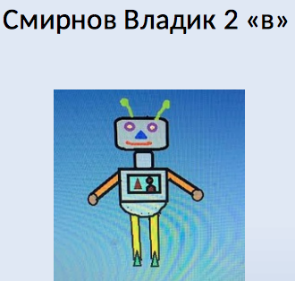
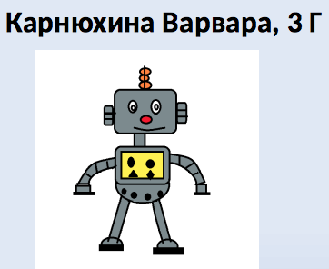
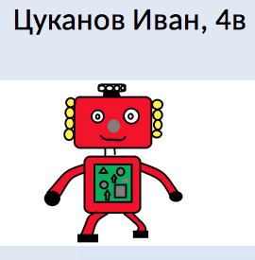
«Начала робототехники»
Вернисаж компьютерных рисунков

Slide 7
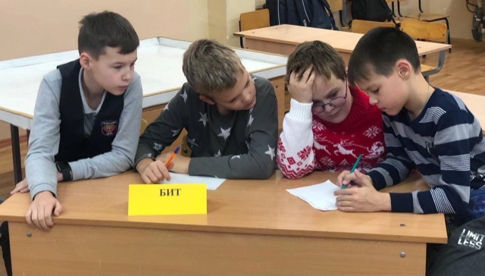
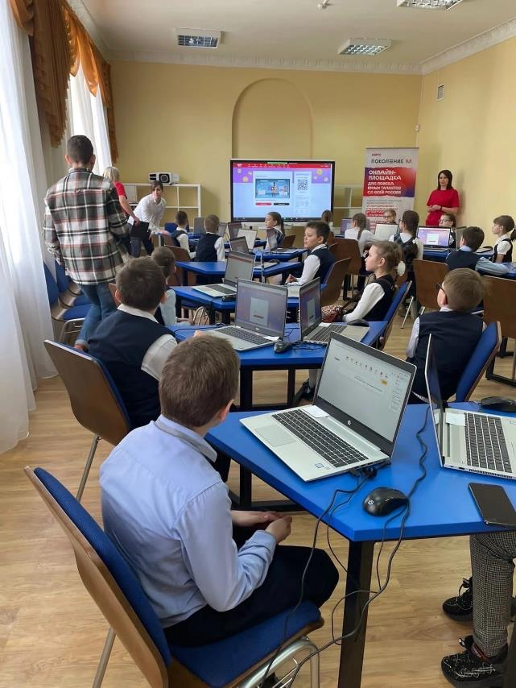
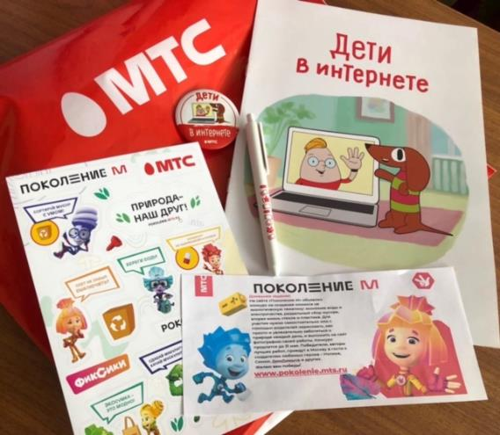
«Начала робототехники»
Интеллектуальные соревнования

Slide 8
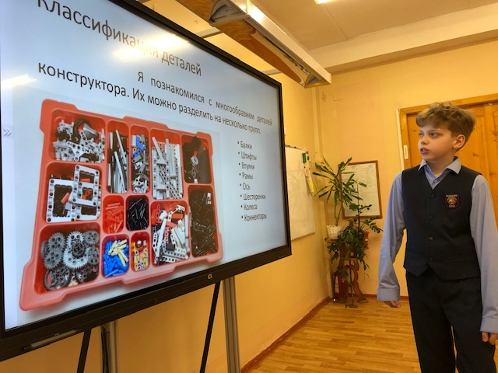
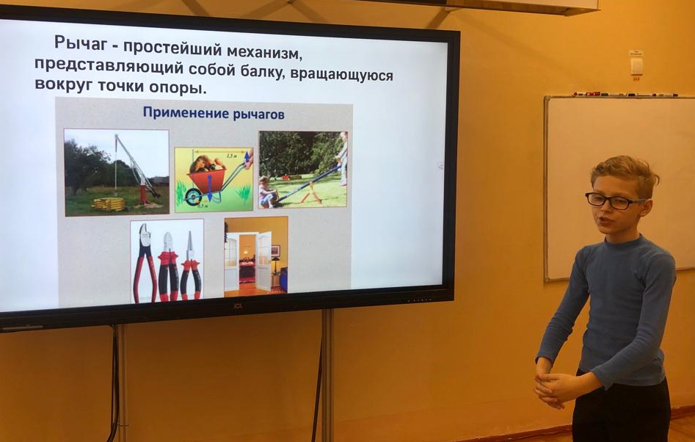
«Начала робототехники»
Промежуточная аттестация
видеофрагмент

Slide 9
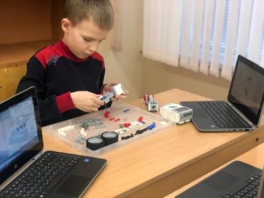
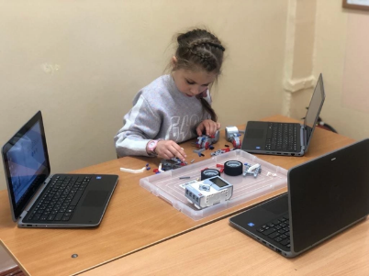
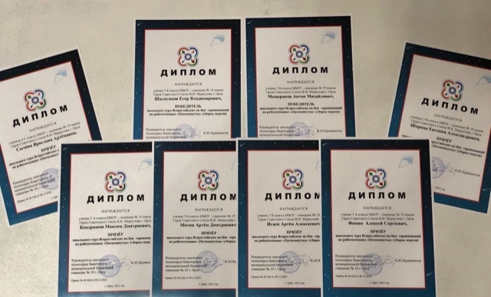
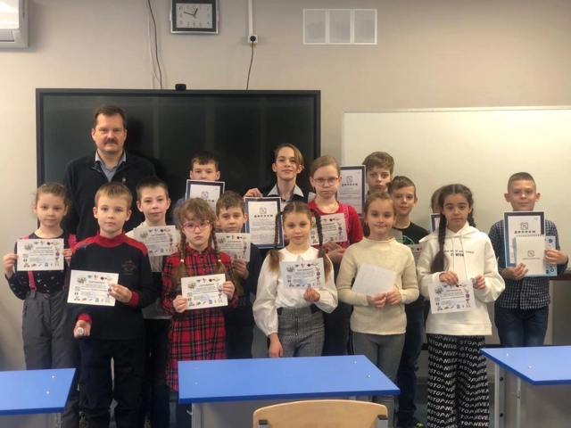
«Основы конструирования и программирования в робототехнике»
Школьный этап соревнований по сборке мобильной платформы «Пятиминутка»

Slide 10



Всероссийская дистанционная олимпиада по информатике 9 февраля – 6 марта 2023 года
Первый тур:
принимали участие 10 воспитанников;
выполняли задачи из трех блоков:
• Логика
• Блочное программирование
• Программирование на Python.

Slide 11
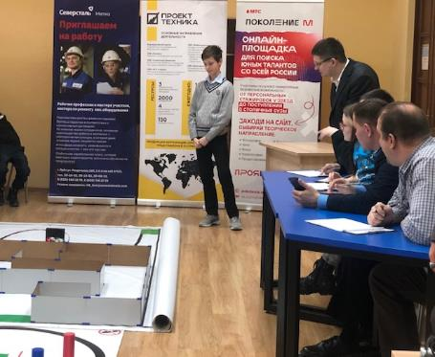
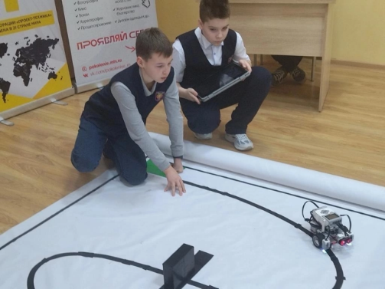
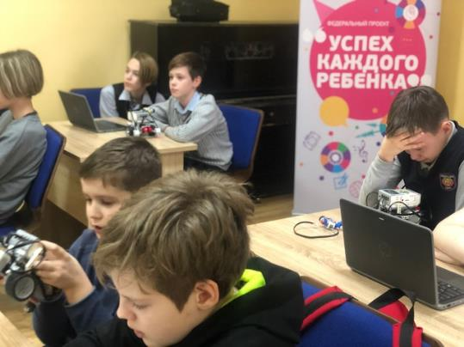
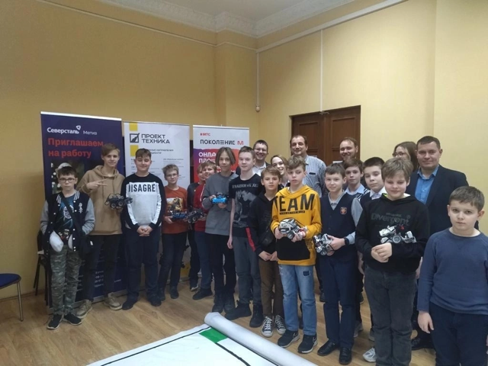
Региональные соревнования по робототехнике RoboTech

Slide 12
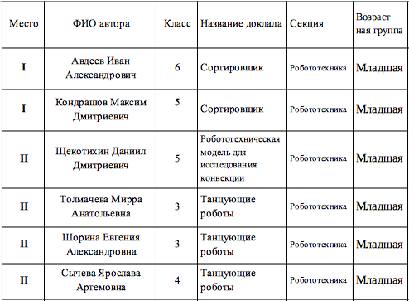
11 Всероссийская молодежная научно-практическая конференция «МИФ 2023»
на базе ФГБОУ ВО «ОГУ имени И.С.Тургенева»
Январь-февраль 2023 года

Slide 13

Международное соревнование по образовательной робототехнике
«Пятиминутка 2023»
Дата проведения:
февраль -март 2023
Организаторы:
МБОУ ДО «Дом детского творчества» г. Томс
Участвовали: 3 воспитанника

Slide 14

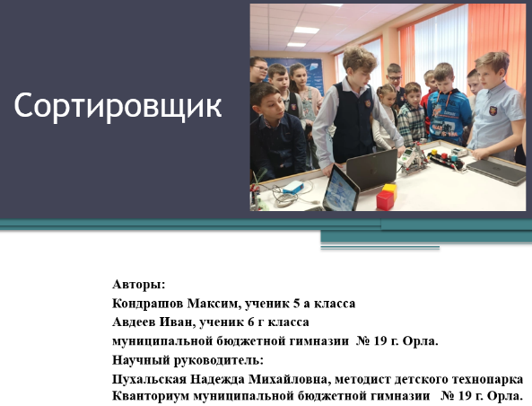
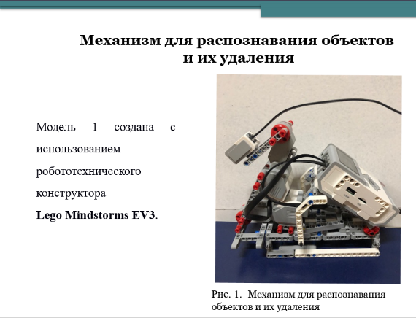
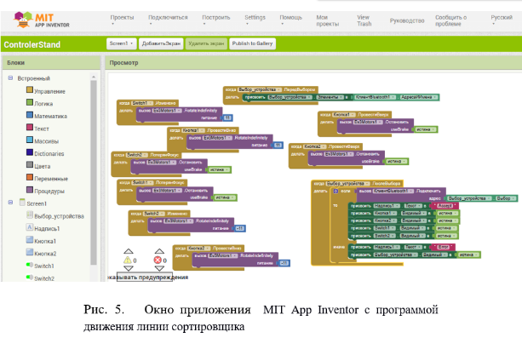
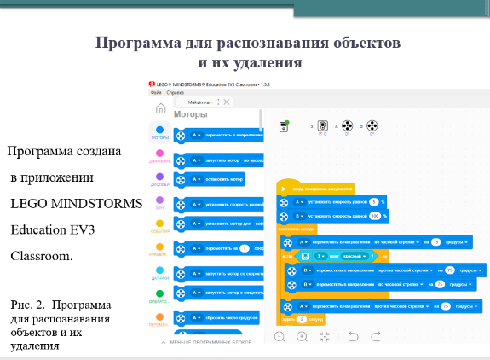
Итоговая аттестация

Slide 15

«Визуальное программирование в робототехнике»
Национальная технологическая олимпиада
Сентябрь- октябрь 2023 год
Всероссийские многопрофильные инженерные соревнования для учеников 5-7 кл.
Участвовали 3 воспитанника.
Обучающиеся выполняли задания из разделов: математика, программирование,
комбинаторика,
арт объекты,
3д-моделирование,
геймдизайн,
механика игровая.

Slide 16

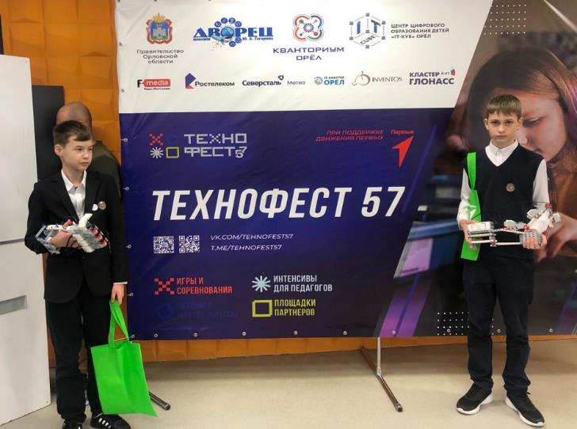
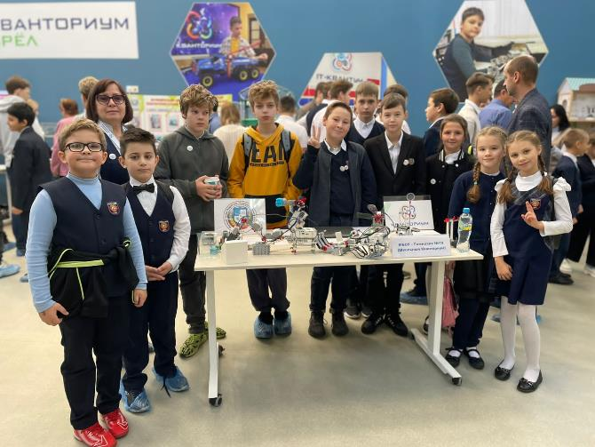
Региональный Фестиваль настоящего и будущего «Технофест.57»
18-20 октября 2023 года
Приняли участие:
12 команд, которые участвовали в конкурсе «Робобитва»
60 обучающихся в образовательном блоке.
8 воспитанников кружков в выставке моделей.

Slide 17
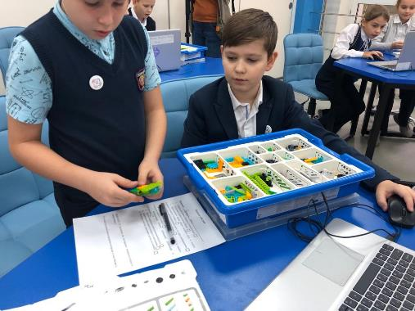
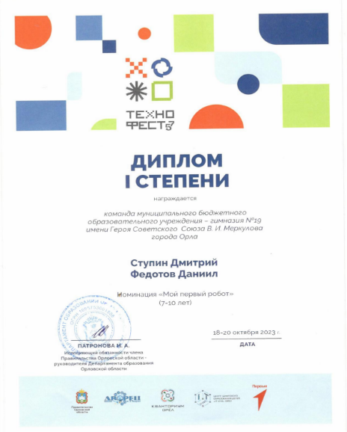
Региональный Фестиваль настоящего и будущего «Технофест.57»
18-20 октября 2023 года
Наши награды:
Диплом 1 степени в номинации «Мой первый робот»;
Диплом 1 степени в номинации «Робофутбол»;
Диплом 3 степени в номинации «Выставка проектов»;
Благодарственное письмо Департамента образования
Орловской области.

Slide 18
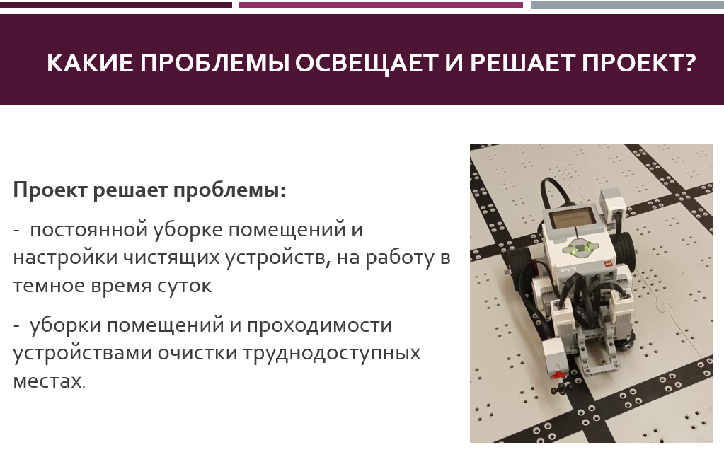
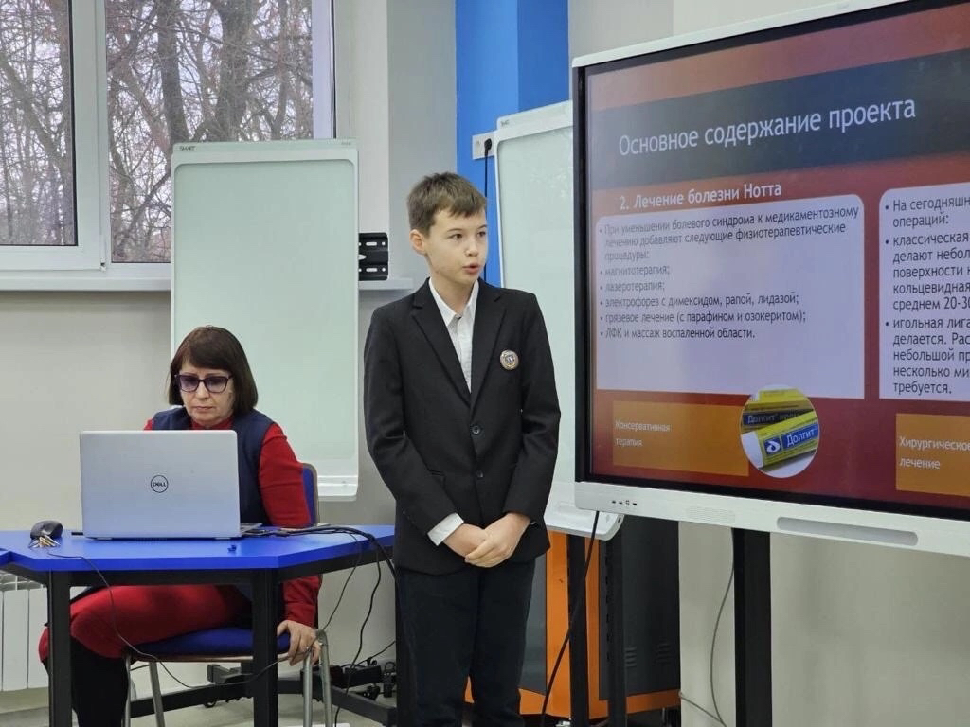
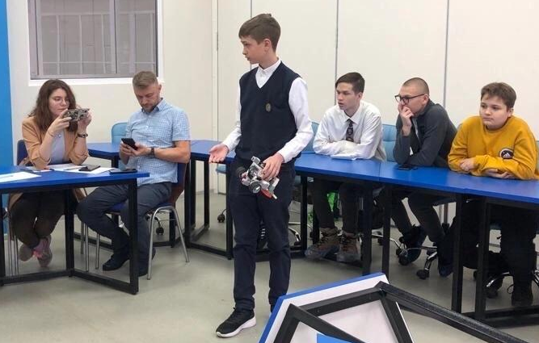
Региональный конкурс проектов «Rukami»
10 - 29 ноября 2023 года
2 участника
Диплом II степени

Slide 19
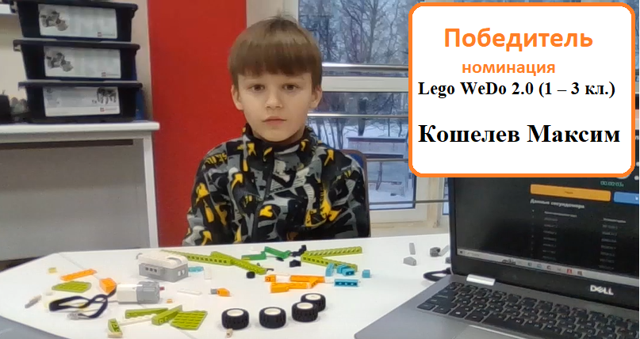
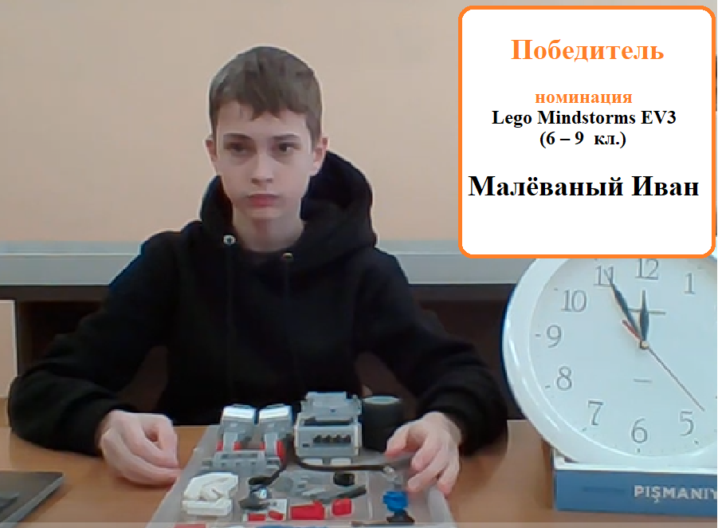
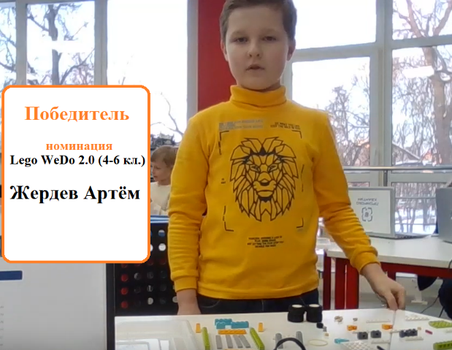
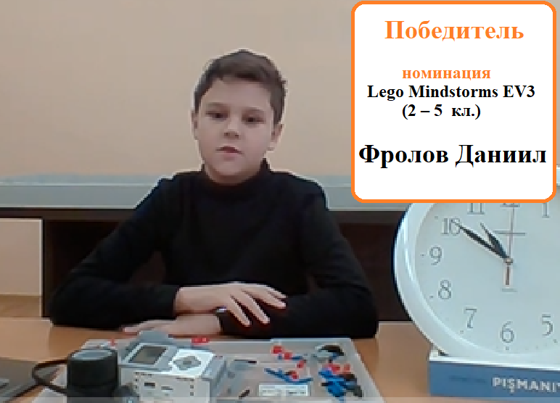
Региональный этап Всероссийских онлайн соревнований по образовательной робототехнике «Пятиминутка» на базе школьного Кванториума
6-12 декабря 2023 года
Участвовали: 59 ребят в возрасте 7-12 лет из 3 муниципалитетов Орловской области,
из 9 образовательных организаций

Slide 20
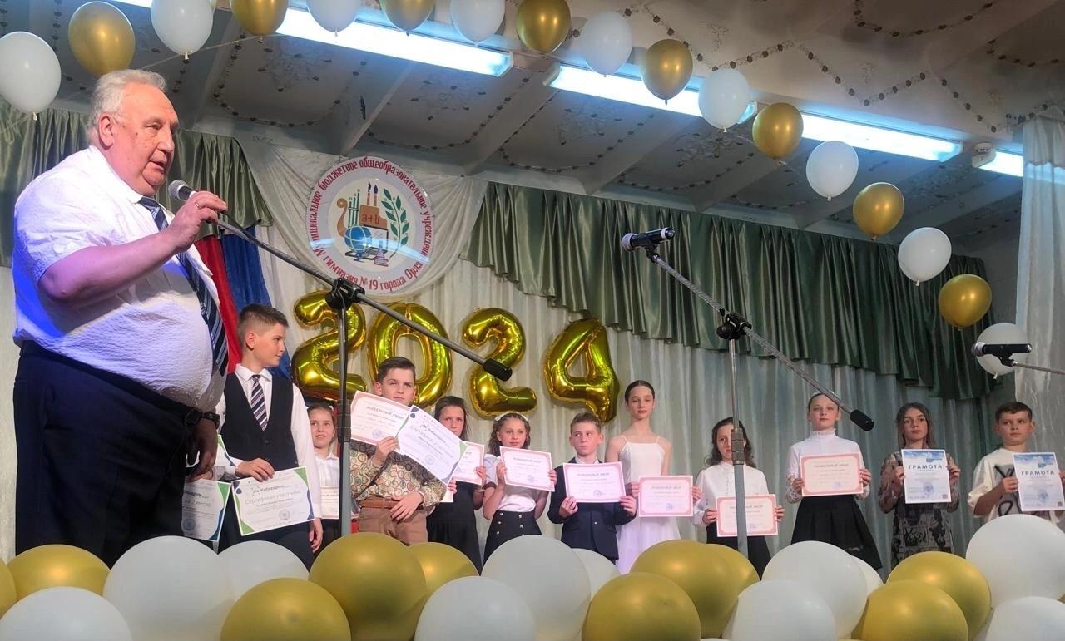
12 Всероссийская молодежная научно-практическая конференция «МИФ 2023»
на базе ФГБОУ ВО «ОГУ имени И. С. Тургенева
30.01-2.02.2024
Представлено 9 проектов:
Робототехника –
2 диплома 1 степени,
4 диплома 2 степени;
Биомедицинская инженерия -
1 диплом 2 степен
Физика –
1 диплом 1 степени,
1 диплом 2 степени.

Slide 21

Региональные соревнования по робототехнике
«РобоTech»
9-10.02. 2024 года
Приняли участие 6 команд
Соревнования проводились в номинациях:
-«Робофутбол» от 8 до 11 лет,
-«Роботехника» от 12 до 18 лет.

Slide 22
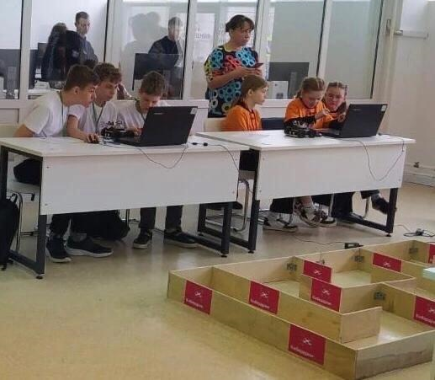
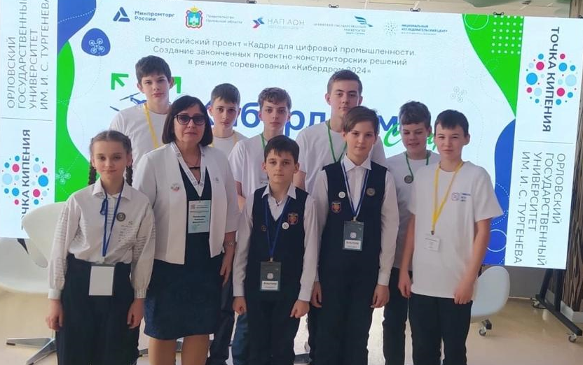
Региональный этап
Всероссийского конкурса «Кибердром»
05.03.2024
Участвовали 3 команды
Результаты:
2 диплома за II места в
средней и младшей группах

Slide 23
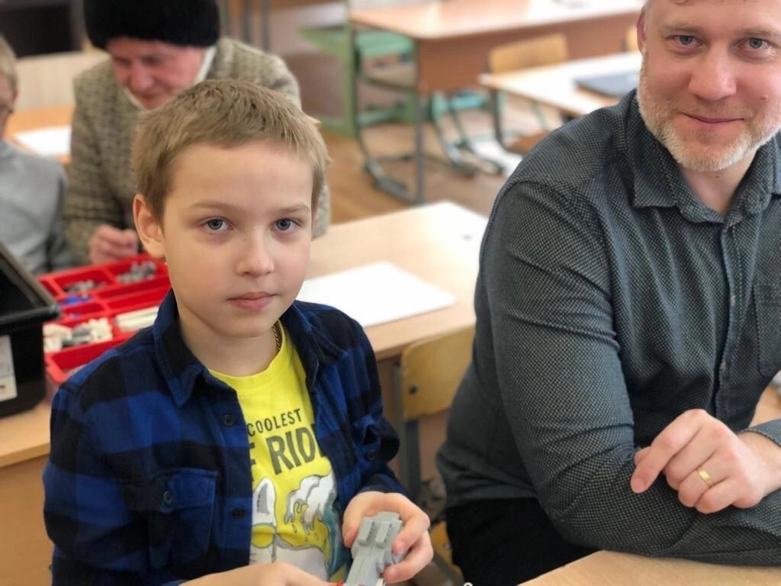
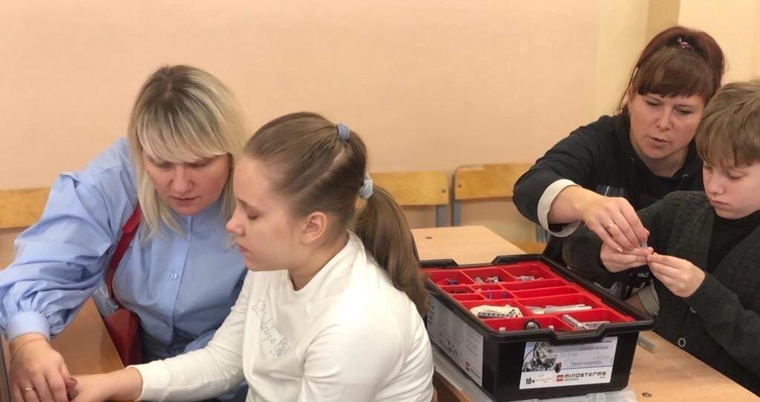
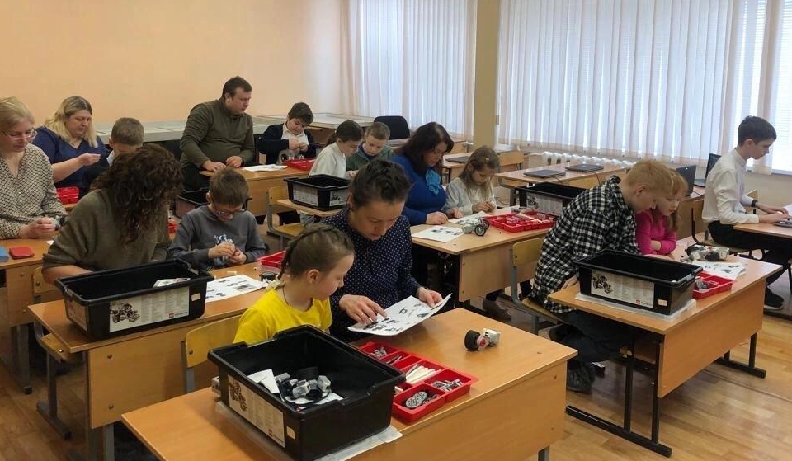

Экскурсии в школьный Кванториум
Темы: «Простые механизмы», «Мой первый робот».
Для семей с детьми Для детей с ОВЗ

Slide 24



Сетевое взаимодействие
Образовательный портал Учи.ру
Курс программирования для 2- 6 кл.,
2021-2022 уч.г., 109 воспитанников
Марафон «Эра роботов»,
декабрь 2022 года, 58 воспитанников
Научно-популярный портал
Занимательная робототехника
Международный робототехнический
конкурс онлайн «Пятиминутка 2023»,
март 2023 г., 7 воспитанников
Всероссийский образовательный
проект в сфере информационных
технологий «Урок цифры»

Slide 25


Источники информации
https://docs.cntd.ru/document/460177875
http://edurobots.ru/
https://урокцифры.рф/
https://uchi.ru/
https://oreluniver.ru/science/tenders/mif/2023

